Slide 1
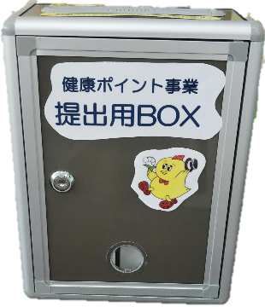
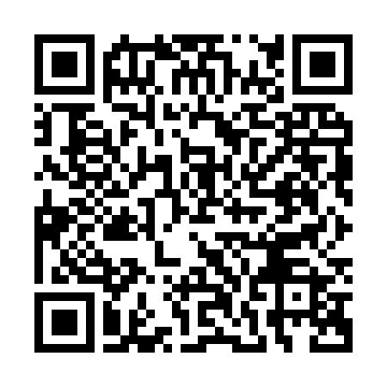
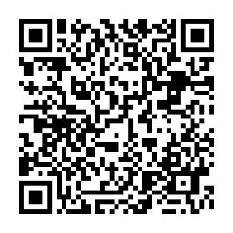
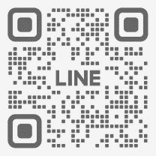
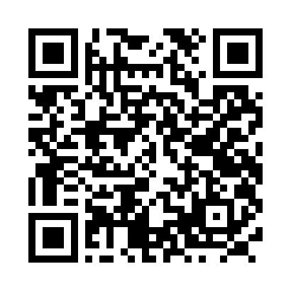
令和7年度スポーツ庁補助事業（運動・スポーツ習慣化促進事業）
令和7年度 中札内村健康ポイント事業
保存版
健康ポイント事業だより
令和7年度の健康ポイント事業が、5月10日 (土) から始まります。
今年度も健康ポイントを貯めて、楽しくお得に健康になりましょう。
参加できる方
ポイント付与期間
ポイント交換期間
18歳
以上の
● 村内在住の方
● 村内勤務の方
令和7年 令和8年
5月10日（土）～ 1月17日（土）
令和8年
２月中旬 ～ 下旬予定
新規お申し込み受付
サツドラ中札内店 で受け付けています。（受付時間 10：00～19：00）
活動量計をその場で
お渡しします。
（混雑具合によっては待ち時間が発生する場合もあります）
その他申込み等
新規申し込みの方
活動量計の交換
スマホアプリ切替
ポイント申請
故障や紛失等した方は2,200円で交換可能！
（中札内商工共通商品券も使えます）
活動量計→スマホアプリの切替を無料で行えます。
裏面の対象事業
の書類提出もで
きます。
参加コース
基本コース
● 最大1,000円分の村商品券と交換できます。
● 下記申し込み期間内にチャレンジコースに途中移行可
チャレンジコース
申込
期間
今年度から初めて参加する方 令和7年10月31日（金）
昨年度から継続して参加される方 令和7年7月31日（木）
1,000ポイント
商品券5,000円分
寄附5,000円分
参加料として1,000ポイント
差し引きます。
1,000～6,000ポイントまでは
中札内商工共通商品券と交換できます。
（500円単位で最大5,000円分）
6,000ポイント以上は
学校へ寄附できます
（500円単位で最大5,000円分）
０P
1,000P
6,000P
11,000P
健康ポイント事業に関する情報は、村ホームページ、公式LINE、SNS、からだカルテのおしらせ等で随時発信します。
村HP
健康ポイント
おしらせ・イベント情報
中札内村
公式LINE
各種SNS
総合相談窓口
中札内村福祉課保健グループ（老人保健福祉センター内）
☎ 0155-67-2321（平日 8時30分～17時15分）

Slide 2
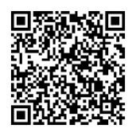
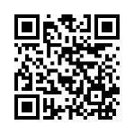
ポイント獲得方法
ポイント
シミュレーション
歩数ポイント
測定ポイント
健(検)診ポイント
右の取組で
毎日5,000歩歩く
月1回の血圧・体組成測定
健診・がん検診を受診
最大6,420P
1日20P
週25P
×8か月
1回40P × ８ヶ月
300P
が貯まる
＝ 最大5,800P
＝ 最大320P
 | ポイント名 | 付与数 | 取得方法 | 付与条件など
申込等 不要 | 歩数 | 下記参照 | データ送信時に自動取得
 | ※01,000歩：04P 、 2,000歩：08P 、 3,000歩：12P 、 4,000歩：16P 、 05,000歩：20P 06,000歩：25P 、 7,000歩：30P 、 8,000歩：35P 、 9,000歩：40P 、 10,000歩：45P／日
 | 週平均歩数 | 25P／週 | データ送信時に自動取得 | 1週間の平均歩数が夏期5,000歩以上、冬期3,500歩以上の場合に付与
 | データ送信 | 5P／日 | データ送信時に自動取得 | スマホアプリ参加者は除く
 | 血圧測定 | 20P／回 | 測定スポットで 血圧測定時に自動取得 | 1ヶ月に4回まで付与
 | 体組成測定 | 20P／回 | 測定スポットで 体組成測定時に自動取得 | 1ヶ月に4回まで付与
申込等 必要 | 友人・知人・家族紹介 | 50P／人 | 紹介した方が新規参加 | ・紹介人数制限なし ・新規参加者・紹介者双方に付与
 | 健診・がん検診受診 | 300P | 健診・がん検診結果の写しを保健センターまたはサツドラ中札内店に提出 | 年1回限定
 | タイアップ事業参加 健康事業参加 | イベント ごとに設定 | 対象のイベントや事業に参加 | イベント回数の多いものは、出席率などに応じて付与
 | 村内運動施設利用 | 100P／5個 | 対象の運動施設1回利用ごとに専用カードにスタンプ1個押印。5個ごとに100P。専用カードを保健センターまたはサツドラ中札内店に提出 | ・年400P上限 ・体育館、プール、交流の杜
 | 七色野菜彩りプラス | 200P／3個 | 対象の飲食店メニューを3回利用し 専用カードを保健センターまたはサツドラ中札内店に提出 | ・年400P上限
 | 筋肉アップチャレンジ | 500P | 申込時と3ヶ月後に体組成結果を 保健センターまたはサツドラに提出 | ・年1回限り ・筋肉量が増加・標準範囲維持で付与
 | 筋肉アップチャレンジ （団体） | 100P | 2～４人でチームを組み、体組成結果と 申請書を保健センターまたはサツドラに提出 | チームの筋肉量増加量の平均値が 上位3組のチームメンバー全員に付与
 | アンケート調査協力 | 500P | アンケートなどに協力（年2回） | ・チャレンジコース参加者限定 ・初回時300P、評価時200Pを付与
 | ECO（エコ） | 100P | 新規・継続申込時に、郵送によるお知らせを「希望しない」を選択 | ・年1回のみ ・新規・継続申し込み時の申請のみ
 | 野菜摂取量（ベジチェックによる）測定 | 200P／3回 | まちなかキッチンスタジオにあるべジチェックで測定した日付と結果をカードに記入し、保健センターまたはサツドラ中札内店に提出。３回分ごとに200P。 | ・提出期限：１０月31日(金)まで ・年400P上限 ・月１～２回程度の測定を推奨
ボーナスポイント |  | イベント ごとに設定 | 歩数イベントなど
健康ポイントの種類
健康ポイント数・測定データなどの確認方法
上記の健康ポイントの種類に関する
詳しい情報は右二次元コードからご覧ください。
ご自身の歩数データや、ポイント数、歩数ランキング、健康ポイント事業のおしらせなど様々な情報が確認できます。
※からだカルテの閲覧には「ID」と「パスワード」が必要です。
からだカルテ

